Slide 1
DASAR-DASAR PEMOGRAMAN
Perulangan (Looping)

Slide 2
Perulangan (Looping)
Dalam bahasa Java (dan juga bahasa turunan C seperti C++, PHP dan JavaScript ), terdapat 3 buah struktur perulangan atau looping, yakni :
Perulangan for
Perulangan while
Perulangan do while

Slide 3
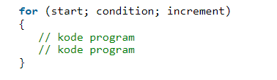
Perulangan FOR
Struktur perulangan (atau dalam bahasa inggris disebut loop) adalah instruksi kode program yang bertujuan untuk mengulang beberapa baris perintah.
Dalam merancang perulangan FOR, kita harus mengetahui 3 komponen :
Kondisi awal perulangan
Kondisi pada saat perulangan
Kondisi yang harus dipenuhi agar perulangan berhenti
Format dasar struktur perulangan for dalam Bahasa java :

Slide 4
Perulangan FOR
Start adalah kondisi pada saat awal perulangan. Biasanya kondisi awal ini berisi perintah untuk memberikan nilai kepada variabel counter. Variabel counter sendiri adalah sebuah variabel yang menentukan berapa banyak perulangan dilakukan. Kebanyakan programmer menggunakan variabel i sebagai variabel counter (ini tidak harus, boleh juga memakai variabel lain).
Condition adalah kondisi yang harus dipenuhi agar perulangan berjalan. Selama kondisi ini terpenuhi, maka compiler bahasa Java akan terus melakukan perulangan. Misalnya condition ini berisi perintah i < 7, maka selama variabel counter i berisi angka yang kurang dari 7, terus lakukan perulangan
Increment adalah bagian yang dipakai untuk memproses variabel counter agar bisa memenuhi kondisi akhir perulangan. Bagian ini akan selalu di eksekusi di setiap perulangan. Disebut increment karena biasanya berisi operasi increment seperti i++, yang sebenarnya sama dengan i = i + 1. Maksudnya, dalam setiap perulangan naikkan variabel i sebanyak 1 angka. Namun kita juga bisa memberikan nilai lain seperti i = i + 2 sehingga variabel counter akan naik 2 angka setiap perulangan

Slide 5
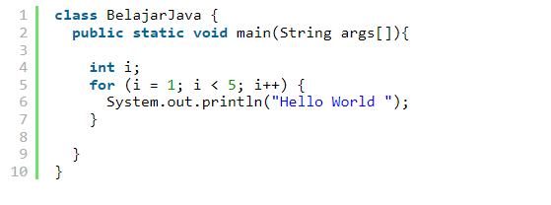

Contoh Prakter Perulangan FOR
Sebagai contoh pertama, kita ingin menampilkan teks “Hello World” sebanyak 5 kali. Berikut kode programnya:
Di baris 4 terdapat sebuah variabel i yang di set dengan tipe data integer. Variabel ini nantinya akan dipakai sebagai variabel counter, yakni variabel yang menentukan kondisi akhir perulangan. Perintah di baris 5, yakni for (i = 1; i < 5; i++), bisa dibaca:
“Jalankan perulangan, mulai dari variabel i = 1 sampai i < 5. Dalam setiap iterasi, naikkan nilai variabel i sebanyak 1 angka menggunakan perintah i++“

Slide 6
Contoh Prakter Perulangan FOR
Pertanyaannya, kenapa hanya tampil 4 baris “Hello World“? Padahal kita mengulang dari i = 1 sampai i < 5.
Ini berkaitan dengan penggunaan tanda. Kondisi akhir perulangan adalah i < 5, yang artinya akan selalu bernilai true jika i kurang dari 5, tapi jika sudah sampai dengan 5 maka kondisi menjadi false dan perulangan berhenti.
Agar teks “Hello World” bisa tampil sebanyak 5 kali, ada 2 alternatif. Yakni bisa dengan mengubah kondisi awal menjadi i = 0, atau mengubah kondisi akhir menjadi i <=5.

Slide 7
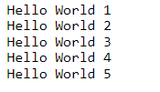
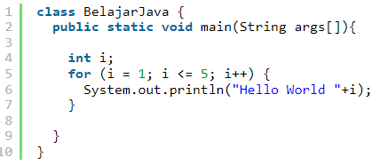
Contoh Prakter Perulangan FOR
Di dalam perulangan, kita juga bisa mengakses variabel counter seperti contoh disamping
setelah teks “Hello World“, tampil angka yang berasal dari nilai variabel i. Karena dalam setiap iterasi variabel counter i akan naik 1 angka (proses increment), maka ketika ditampilkan juga akan naik 1 angka untuk setiap iterasi.

Slide 8
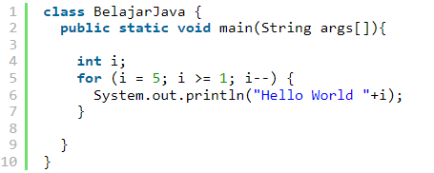
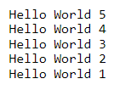
Contoh Prakter Perulangan FOR
Variabel counter i juga tidak harus di increment, tapi juga bisa di decrement untuk membuat perulangan menurun.
Kode kita sangat mirip seperti sebelumnya, tapi perhatikan perintah for di baris 5: for (i = 5; i >= 1; i–). Ini bisa dibaca:
Jalankan perulangan, mulai dari variabel i = 5 sampai i >= 1. Dalam setiap iterasi, turunkan nilai variabel i sebanyak 1 angka
Hasilnya, nilai variabel counter i akan berkurang 1 angka dalam setiap iterasi

Slide 9
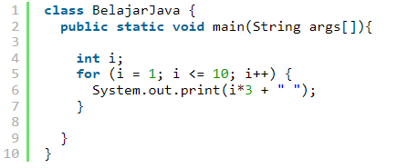
Contoh Prakter Perulangan FOR
Membuat perulangan untuk menampilkan angka kelipatan 3 sebanyak 10 kali? Hasil akhir yang di inginkan adalah sebagai berikut:
beberapa cara untuk menghasilkan deret ini. Pertama, ubah di sisi block perintah yang akan dijalankan. Dimana variabel counter i tetap naik dari 1 sampai 10:
Agar menghasilkan angka yang naik kelipatan 3, teknik yang dipakai adalah mengalikan nilai variabel counter i dengan angka 3 untuk setiap iterasi.

Slide 10
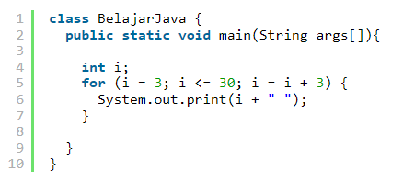
Contoh Prakter Perulangan FOR
Cara Kedua :
Perhatikan perintah perulangan for di baris 5. Perintah for (i = 3; i <= 30; i = i + 3) bisa dibaca:
“Jalankan perulangan, mulai dari variabel i = 3 sampai i <= 30. Dalam setiap iterasi, naikkan nilai variabel i sebanyak 3 angka menggunakan perintah i = i + 3“.

Slide 11
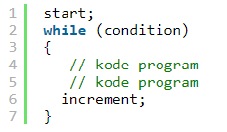
Perulangan While
Dalam tutorial sebelumnya tentang perulangan FOR, kita telah bahas bahwa sebuah perulangan harus memiliki 3 syarat: kondisi awal perulangan, kondisi pada saat perulangan, dan kondisi akhir perulangan.
Dalam perulangan FOR, ketiga syarat ini ditulis dalam 1 baris perintah seperti for (i = 1; i < 5; i++). Di dalam perulangan WHILE, ketiga kondisi ini saling terpisah.
Berikut format dasar struktur perulangan WHILE dalam bahasa Java:
Di bagian start biasanya ditulis perintah inisialisasi variabel counter, misalnya i = 0. Di bagian condition terdapat kondisi yang harus dipenuhi agar perulangan berjalan, misalnya i < 5. Kemudian perintah increment harus berada di dalam block perulangan agar bisa menaikkan nilai variabel counter, misalnya dengan perintah i++.

Slide 12
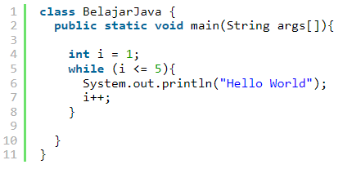
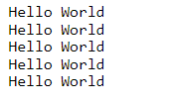
Contoh Praktek :
Di baris 4 terdapat perintah untuk menginput angka 1 ke dalam variabel i. Nantinya, variabel i ini akan menjadi variabel counter yang dipakai untuk menentukan jumlah perulangan.
Proses perulangan di mulai di baris 5. Perintah while (i <= 5) artinya, selama nilai variabel i kurang atau sama dengan 5, maka jalankan perulangan.
Di dalam blok perulangan terdapat perintah System.out.println(“Hello World”) di baris 6. Ini dipakai untuk menampilkan teks “Hello World“. Kemudian di baris 7 terdapat perintah increment, yakni i++. Perintah ini akan menaikkan nilai variabel i sebanyak 1 angka dalam setiap iterasi.
Perulangan while akan di ulang sebanyak 5 kali, mulai dari i = 1, i = 2, i = 3, i = 4, hingga i = 5. Ketika nilai variabel counter i sudah mencapai 6, maka kondisi while (i <= 5) tidak terpenuhi lagi (false), sehingga perulangan berhenti.

Slide 13
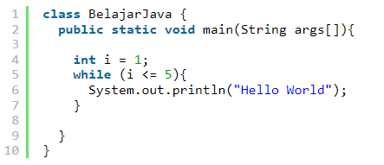
Contoh Praktek :
Salah satu hal yang harus selalu diingat ketika membuat perulangan while adalah, jangan lupa membuat perintah increment. Jika tidak, kondisi akhir tidak akan pernah terpenuhi dan perulangan akan berjalan terus menerus. Ini dikenal dengan istilah infinity loop. Berikut contohnya:
Jika anda menjalankan kode program di atas, teks “Hello World” akan ditampilkan terus menerus, tidak pernah selesai. Penyebabnya adalah karena kondisi while (i <= 5) akan selalu bernilai true. Di dalam blok perulangan tidak ada perintah yang bisa mengubah nilai variabel i agar kondisi while (i <= 5) bernilai false.
Untuk menghentikan infinity loop, tutup paksa jendela hasil dengan men-klik tanda (x) di sudut kanan atas, atau tekan kombinasi CTRL + C.

Slide 14
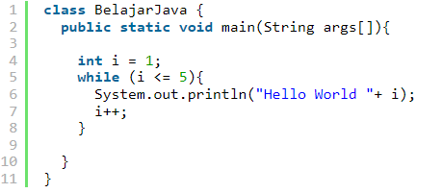
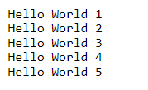
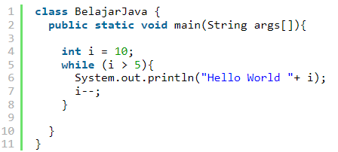

Contoh Praktek :
Sama seperti perulangan FOR, di dalam block perulangan WHILE kita juga bisa mengakses nilai dari variabel counter i:
Bagaimana dengan perulangan menurun? tidak masalah. Kita tinggal mengatur kondisi awal, kondisi akhir, serta proses decrement:
Di sini kita mengisi nilai awal variabel counter i dengan angka 10. Kondisi perulangan adalah while (i > 5), artinya selama nilai variabel i di atas 5, jalankan perulangan. Dan karena kita ingin membuat perulangan menurun, maka dipakai perintah decrement i-- yang akan mengurangi nilai variabel i sebanyak 1 angka dalam setiap iterasi.

Slide 15
Latihan
Silahkan coba rancang kode program perulangan WHILE untuk membuat deret berikut:
Deret ini sudah pernah kita bahasa dalam Perulangan FOR. sekarang tinggal mengkonversinya menjadi perulangan WHILE.

Slide 16
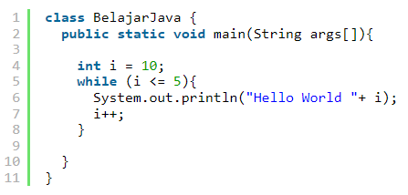
Contoh lain
Berapa kali teks “Hello World” tampil?
Jawabannya: Tidak ada. Alasannya adalah karena kondisi awal perulangan WHILE sudah langsung tidak terpenuhi (False)
Di baris 4, tela diisi variabel i dengan angka 10. Kemudian terdapat blok perulangan WHILE dengan perintah while (i <= 5). Artinya, selama nilai variabel i kurang dari 5, jalankan perulangan. Masalahnya, nilai variabel i saat ini adalah 10, sehingga 10 <= 5 sudah langsung false. Dengan demikian, blok perulangan tidak akan pernah dijalankan.

Slide 17
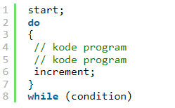
Perulangan DO-While
Perulangan DO WHILE merupakan modifikasi dari perulangan WHILE, yakni dengan memindahkan posisi pemeriksaan kondisi ke akhir perulangan. Artinya, lakukan dahulu sebuah perulangan, baru periksa apakah kondisi variabel counter sudah terpenuhi atau belum di akhir perulangan.
Berikut format dasar struktur perulangan DO WHILE dalam bahasa Java :

Slide 18
Perulangan DO-While
Sama seperti perulangan WHILE, di bagian start biasanya terdapat perintah inisialisasi variabel counter, misalnya i = 0. Kemudian di dalam block do ditulis kode program yang akan di ulang, tidak lupa sebuah perintah untuk menaikkan nilai variabel counter, misalnya dengan perintah i++.
Di bagian paling bawah, terdapat perintah while (condition). Di sinilah kondisi perulangan akan diperiksa. Selama kondisi ini menghasilkan nilai true, maka perulangan akan lanjut ke iterasi berikutnya.

Slide 19
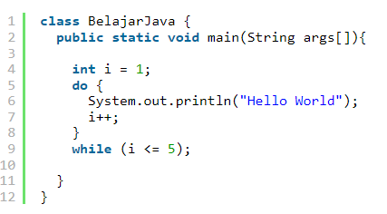
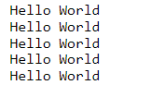
Contoh Program DO-WHILE
Di baris 4, mendefinisikan variabel counter i dan memberikan nilai awal 1.
Kemudian terdapat block kode program do di baris 5 – 8. Inilah kode program yang akan di ulang, yakni berisi sebuah perintah System.out.println(“Hello World”) untuk menampilkan teks ‘Hello World’, dan sebuah perintah increment i++ untuk menaikkan nilai variabel i sebanyak 1 angka.
Terakhir di baris 9 terdapat perintah while (i <= 5). Artinya, selama variabel counter i bernilai kurang dari atau sama dengan 5, jalankan kembali perulangan.

Slide 20
Perbedaan Penulisan Looping

